Slide 1
Презентация на областной заочный конкурс детского творчества «Страна финансов»
Составили обучающиеся 5 и 6 класса
Константинова А.
Моисеев С.
Коношский район
Название работы «Мы с финансами на ты»
Форма игры – отгадай загадки
Руководитель: Голикова Е. В. (учитель физики, математики)

Slide 2
«Мы с финансами на ты!» Игра для обучающихся начальной школы
Правила игры
Прочитайте внимательно загадку.
Выберите из предложенных вариантов
ответ.
Если вы ответили верно, появится
картинка на ответ загадки.
Желаем успеха!

Slide 3
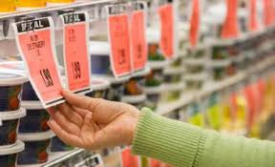
Люди ходят на базар: там дешевле весь…
бульвар
товар
навар

Slide 4
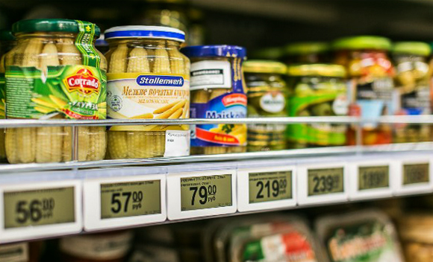
На товаре быть должна обязательно…
цена
вина
шина

Slide 5
Как ребёнка нет без мамы, сбыта нету без…
диаграммы
рекламы
фонограммы

Slide 6
Коль трудился круглый год, будет кругленьким…
доход
подход
заход

Slide 7
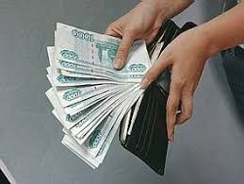
Дела у нас пойдут на лад: мы в лучший банк внесли свой…
вклад
заклад
доклад

Slide 8
Мебель купили, одежду, посуду. брали для этого в банке мы…
деньги
ссуду
вклад

Slide 9
Он финансовый факир, в банк к себе вас ждёт …
банкир
турнир
мундир

Slide 10
Расчёт зарплаты — знать пора - проводят в срок …
доктора
бухгалтера
директора

